Slide 3
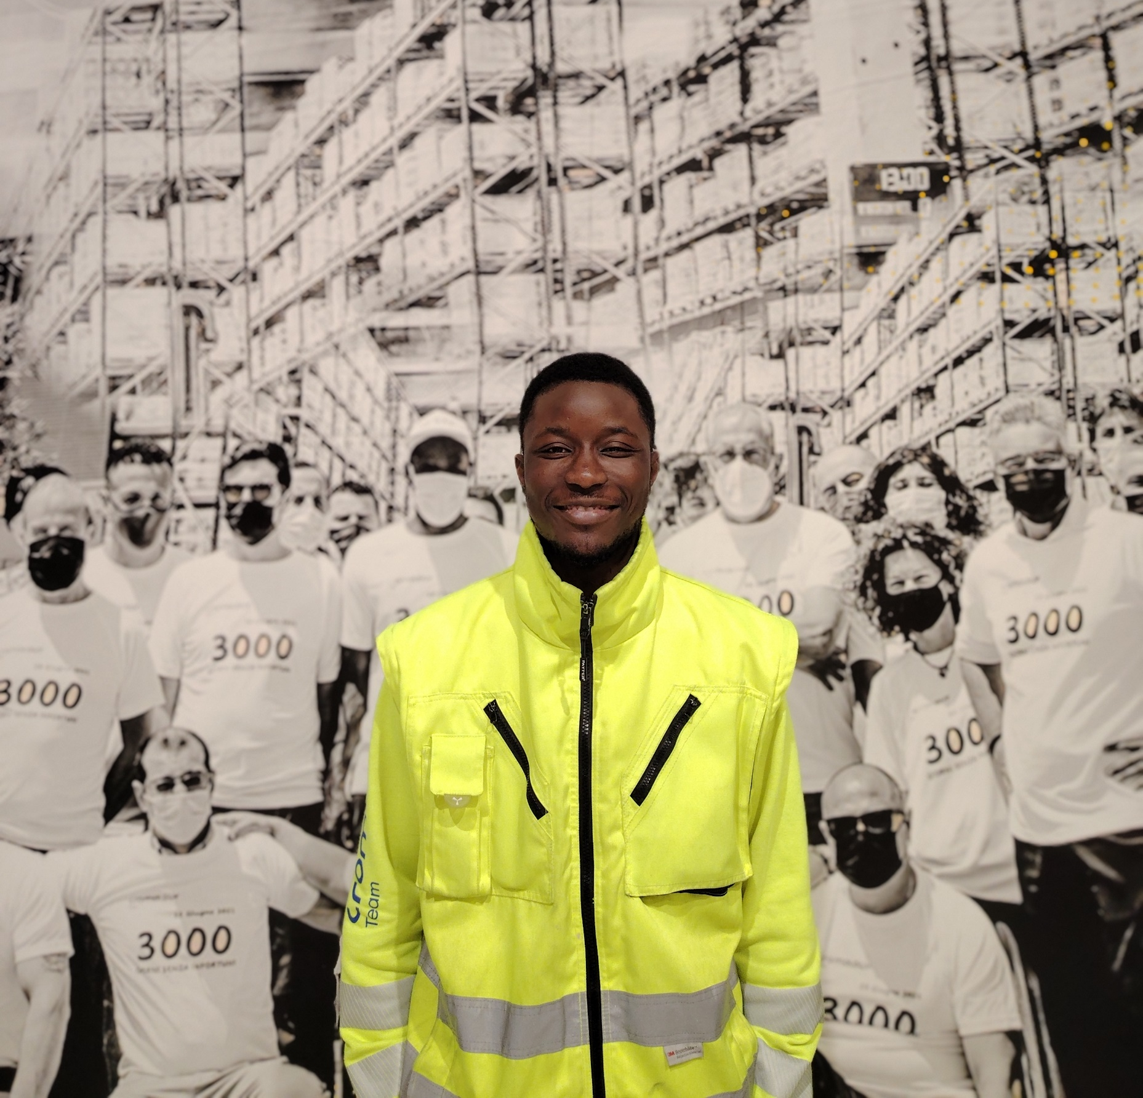
PAPA NGOUDA Ndiaye
🎤 Cromology Voices – Speciale Diversità Culturale
Il 21 maggio si celebra in tutto il mondo la Giornata della Diversità Culturale per il Dialogo e lo Sviluppo, promossa dall’UNESCO. Un’occasione per ricordarci che ogni cultura è una ricchezza – e che il dialogo tra culture è alla base di pace e sviluppo.
Anche in Cromology Italia, la diversità culturale è parte della nostra identità. Per celebrarla, abbiamo chiesto ai colleghi di origine non italiana di raccontarci 3 curiosità sul proprio Paese.
Oggi vi portiamo in Senegal, con il racconto di Papa Ngouda Ndiaye:
🍲 Cibo – Maffé: riso bianco con un saporito sugo di arachidi. Un piatto conviviale, simbolo di ospitalità. 🤼 Sport – Laamb (lotta senegalese): molto più di uno sport, è un rito popolare seguito da tutto il Paese. 🥁 Musica – Mbalax: ritmi coinvolgenti e testi d’amore, la colonna sonora della vita quotidiana in Senegal.
Grazie Papa per averci fatto viaggiare con le tue parole!
#Voce 95

Slide 4
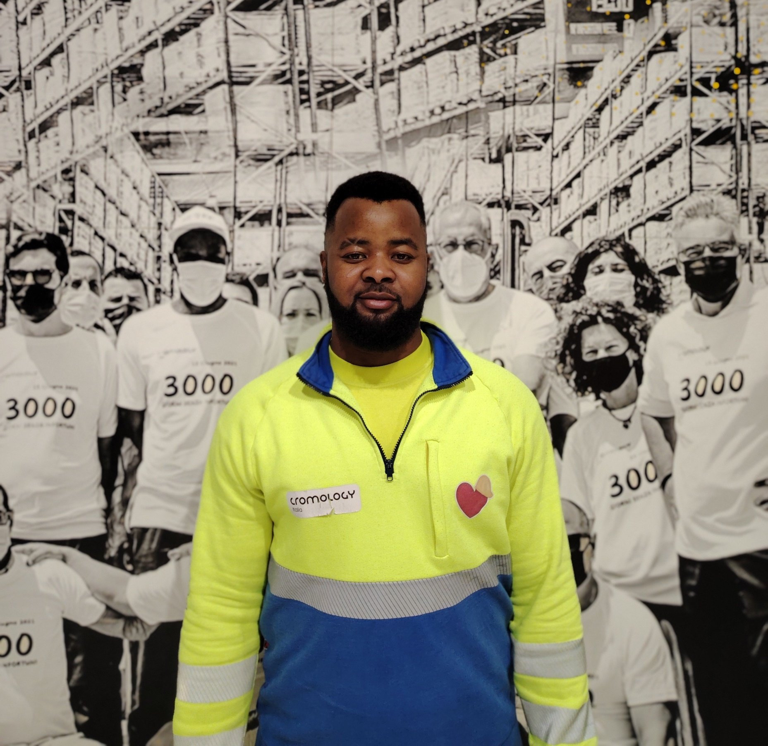
GODWIN Nosa
🎤 Cromology Voices – Speciale Diversità Culturale
Il 21 maggio celebriamo la Giornata Mondiale della Diversità Culturale per il Dialogo e lo Sviluppo, promossa dall’UNESCO. Un’occasione per riconoscere il valore di ogni cultura e il potere del dialogo tra persone diverse.
In Cromology Italia, ogni collega porta con sé un mondo di tradizioni, storie e sapori. Oggi vi portiamo in Nigeria, grazie al racconto di Godwin Nosa:
🍛 Cibo – Somo: un impasto non lievitato, simbolo della cucina nigeriana, perfetto da gustare con una ricca zuppa di verdure. ⚽ Sport – Calcio: lo sport nazionale, una vera passione che unisce generazioni. 🎉 Tradizione – A dicembre, la Nigeria si accende con festival di balli e canti per celebrare la vita, la comunità e la condivisione.
Grazie Godwin per aver condiviso un pezzo della tua cultura con noi!
#Voce 96

Slide 5
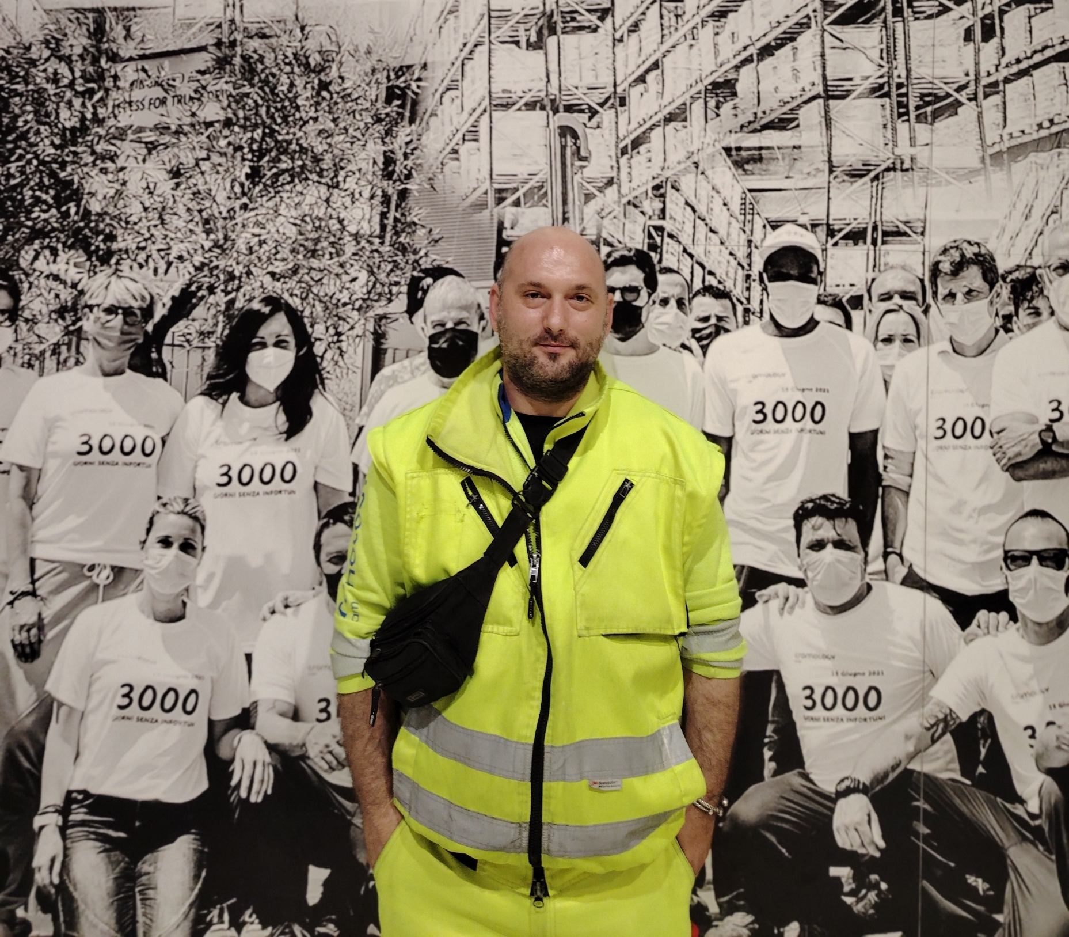
GIGEL Manea
🎤 Cromology Voices – Speciale Diversità Culturale
Il 21 maggio, Giornata Mondiale della Diversità Culturale, è l’occasione perfetta per scoprire le storie e le tradizioni che rendono unica la nostra squadra.
In Cromology Italia il mese di Maggio sarà dedicato a condividere i contributi dei colleghi che hanno avuto piacere di raccontarci i loro paesi d’origine.
Oggi andiamo in Romania con il racconto di Gigel Manea:
🥬 Cibo – Sarmale: involtini di verza ripieni di carne macinata, riso e legumi. Un piatto tipico delle feste, amato in tutta la Romania. ⚾ Sport – Il calcio è molto popolare, ma lo sport tradizionale è l’Oina, simile al baseball, con origini antichissime. 🎉 Festa nazionale – Il 1° dicembre si celebra l’unione della Transilvania alla Romania con concerti, sfilate e grandi pranzi di tradizione.
Grazie Gigel per averci portato un po’ del tuo Paese!
#Voce 98

Slide 6
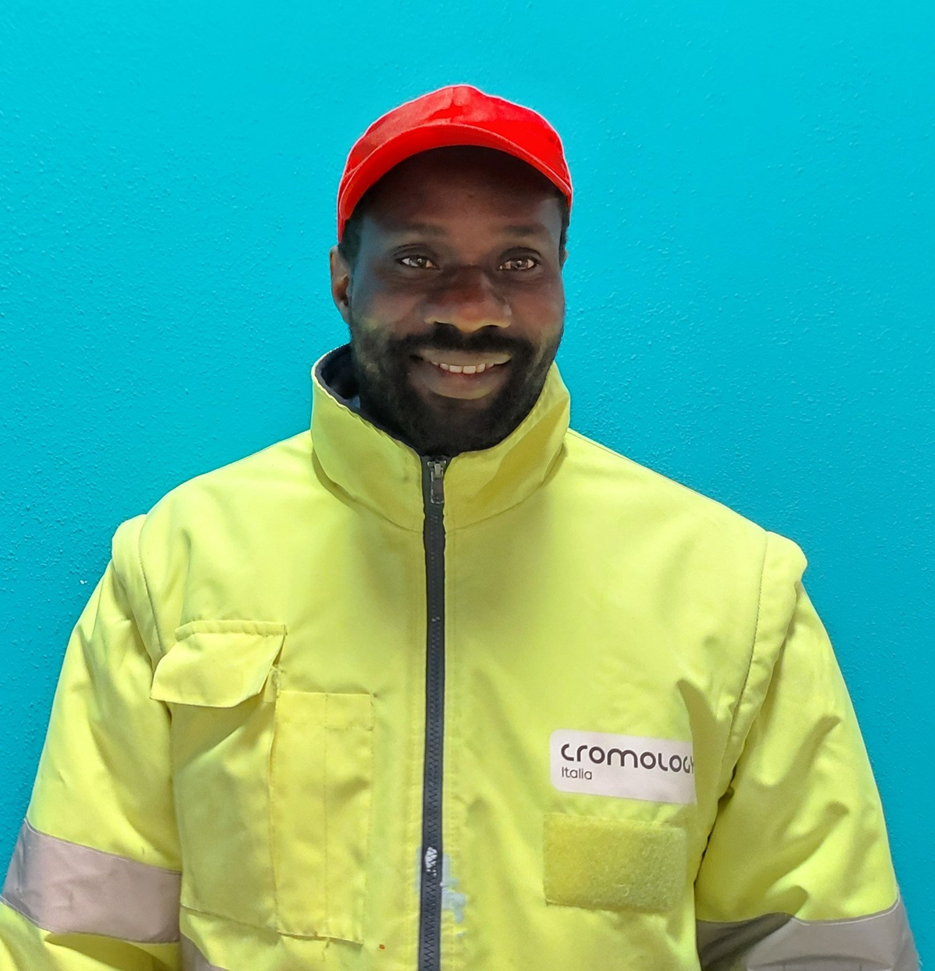
MAMADOU Wone
🎤 Cromology Voices – Speciale Diversità Culturale
Con l’occasione del 21 maggio, nella Giornata Mondiale della Diversità Culturale promossa dall’UNESCO, continuiamo il nostro viaggio alla scoperta delle radici culturali dei nostri colleghi.
Oggi andiamo in Senegal, con il racconto di Mamadou Wone:
🍚 Cibo – Riso al pesce e couscous con fagioli: piatti simbolo della cucina senegalese, ricchi di sapore e convivialità. 🤼 Sport – Lotta tradizionale senegalese: molto più che uno sport, è una vera e propria espressione culturale. 🐎 Tradizione – Il gioco del cavallo, legato alla tradizione orale e ai riti popolari, è ancora oggi molto praticato in occasione di eventi e feste locali.
Grazie Mamadou per aver condiviso con noi un pezzetto del tuo mondo!
#Voce 99

Slide 7
Grazie a tutti voi!

